Slide 1
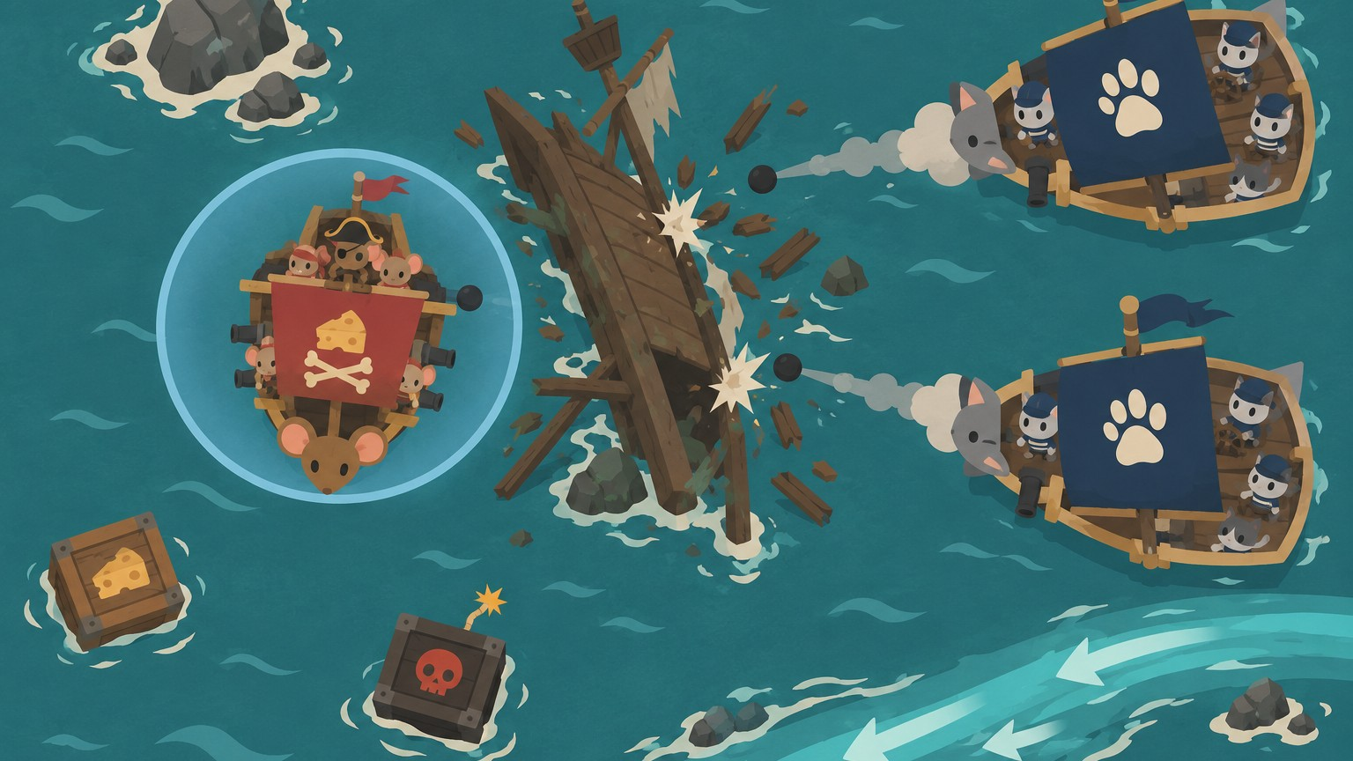
쥐 해적 · 시스템 기획서
인게임
시스템 기획서
작성자 이예성 2026.11.11 v0.1
Notes:
기본 문구는 인게임 기획서.md 및 기존 인게임 PPT 참고. 직접 작성 영역은 사용자 구상용. 원본 레이아웃을 직접 재사용: ["obj",1]. 참고 파일: C:/Users/user/Downloads/쥐해적_오브젝트아이템기획서 (1).pptx; C:/Users/user/Downloads/쥐해적_아웃게임강화기획서 (1).pptx. 수치 및 구현 미검증.

Slide 2
인게임 기획서 구성
목차
기본 설명과 세부 규칙을 현재 Unity 구현 기준으로 정리
개요 · 전투
콘텐츠 · 결과
개요
기획의도 · 출항부터 정산까지의 흐름
적 행동
일반 적의 행동과 대응
화면 · 조작
HUD · 함선 이동 · 측면 일제 사격
보스
예고 · 공격 · 반격 기회
전투 규칙
피해 · 회복 · 침몰
스테이지
웨이브 · 환경 · 오브젝트 연계
성장 요소
선원 · 콤보 · 자동 무기
보상 · 안내
승패 정산 · 튜토리얼
명세
예외 처리 · 데이터 · 확인 사항
작성 기준 수치·규칙은 Unity 본작(Pirate_1) 기준, 확정 값은 Pirat_Table 데이터 테이블에서 관리
Notes:
기본 문구는 인게임 기획서.md 및 기존 인게임 PPT 참고. 직접 작성 영역은 사용자 구상용. 원본 레이아웃을 직접 재사용: ["out",11]. 참고 파일: C:/Users/user/Downloads/쥐해적_오브젝트아이템기획서 (1).pptx; C:/Users/user/Downloads/쥐해적_아웃게임강화기획서 (1).pptx. 수치 및 구현 미검증.

Slide 3

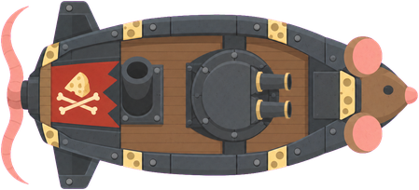

함선의 위치와 방향이 전투의 핵심
개요
측면 사격 · 선원 구조 · 환경 활용으로 출항마다 선택을 제공
출항
웨이브 전투
수집 · 수리(구출)
보스 전투
전리품 회수
항구 복귀
1
보상과 재출항
2
조작의 재미
3
전략적 선택
전투에서 모은 재화를 항구의 함선·장비 성장으로 연결한다.
적의 공격 방향을 피하고 뱃전을 돌려 사격 기회를 만든다.
가장 강조할 전투 장면
적 사이로 파고들어 양 뱃전 일제 사격, 포연·물보라·콤보가 터지는 순간
Notes:
기본 문구는 인게임 기획서.md 및 기존 인게임 PPT 참고. 직접 작성 영역은 사용자 구상용. 원본 레이아웃을 직접 재사용: ["out",2]. 참고 파일: C:/Users/user/Downloads/쥐해적_오브젝트아이템기획서 (1).pptx; C:/Users/user/Downloads/쥐해적_아웃게임강화기획서 (1).pptx. 수치 및 구현 미검증.

Slide 4
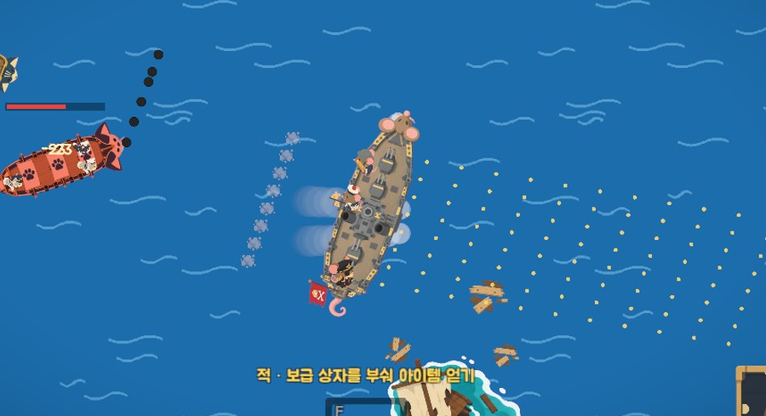
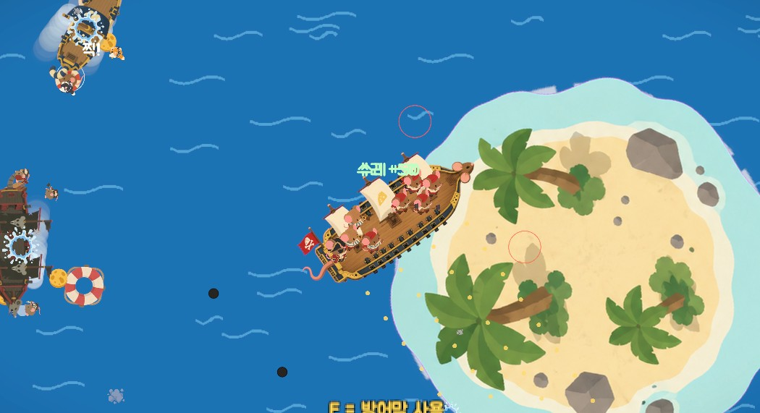
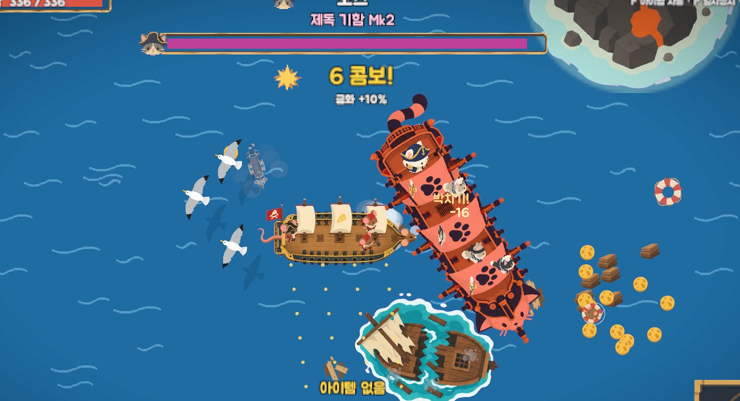
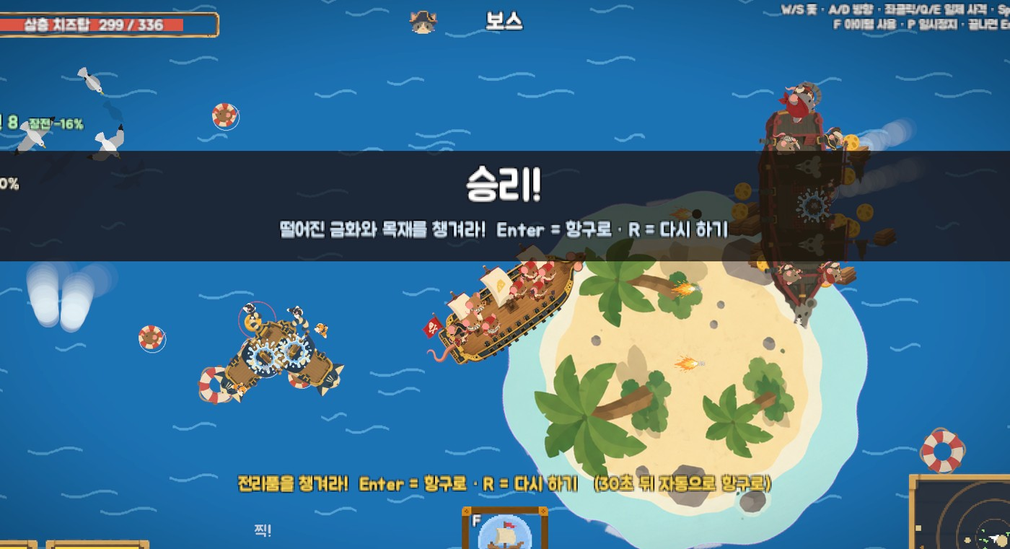
웨이브 전투부터 보스와 정산까지
개요 · 진행 흐름
일반 웨이브를 마치면 보스 전투 진행, 승리 후 전리품 회수
1
2
3
4
웨이브 전투
수집 · 수리 ·구출
보스 전투
전리품 · 정산
적 처치 후 다음 단계 확인
다음 웨이브를 위한 준비
보스와 남은 적 처치
회수 종료 후 항구 복귀
보스 포함 남은 적을 모두 처치
체력 0일 때 침몰 후 패배 정산
승리
패배
일반 웨이브가 남아 있으면 전투 재개
웨이브 문구 → 2.6초 휴식·수리 → 보스 음악·화면 흔들림
반복
전환
Notes:
기본 문구는 인게임 기획서.md 및 기존 인게임 PPT 참고. 직접 작성 영역은 사용자 구상용. 원본 레이아웃을 직접 재사용: ["obj",6]. 참고 파일: C:/Users/user/Downloads/쥐해적_오브젝트아이템기획서 (1).pptx; C:/Users/user/Downloads/쥐해적_아웃게임강화기획서 (1).pptx. 수치 및 구현 미검증.

Slide 5
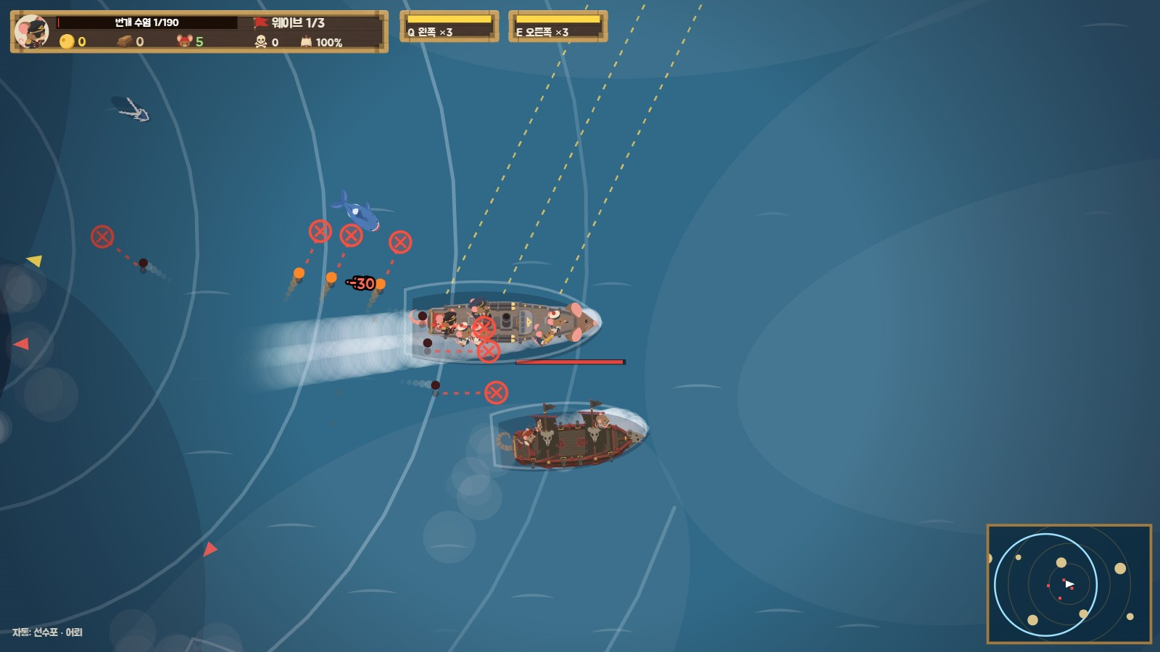

HUD와 전투 정보를 한눈에 표시
개요 · 인게임 화면
참고 화면을 바탕으로 체력 · 장전 · 아이템 · 위치 정보를 배치
피격·회복 시 체력 갱신, 30% 미만이면 화면 가장자리가 붉게 깜빡임
체력
좌현·우현의 장전 상태를 구분해 표시
장전
1칸·F키 기준 초안, 사용 시간·횟수 표시
아이템
F
미니맵 오른쪽 아래 · 재화·선원 왼쪽 위 · 웨이브 위 가운데
위치
참고 화면: 원본 오브젝트·아이템 기획서의 인게임 UI 예시
Notes:
기본 문구는 인게임 기획서.md 및 기존 인게임 PPT 참고. 직접 작성 영역은 사용자 구상용. 원본 레이아웃을 직접 재사용: ["obj",8]. 참고 파일: C:/Users/user/Downloads/쥐해적_오브젝트아이템기획서 (1).pptx; C:/Users/user/Downloads/쥐해적_아웃게임강화기획서 (1).pptx. 수치 및 구현 미검증.

Slide 6
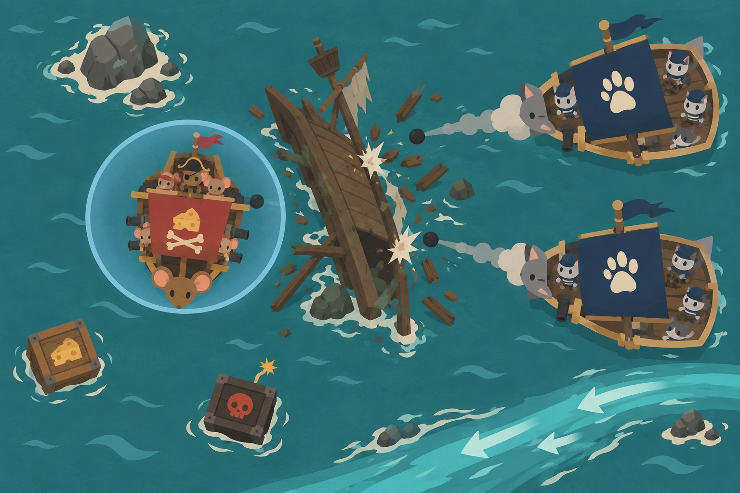
속도와 방향을 조절해 유리한 위치 확보
조작 · 함선 이동
돛으로 추진 상태를 바꾸고, 방향타로 함선을 선회
W / S
돛 · 추진 상태
속도 단계와 후진 범위: 돛 -30% ~ 100%
A / D
방향타 조작
속도별 선회 반응: 빠를수록 선회가 둔해짐
충돌
섬 · 암초 접촉
섬: 밀려남·속도 절반 / 암초: 감속 50%
환경
해류 · 바람
흐름을 고려해 이동·이탈
설계 의도 가속·선회가 서서히 붙는 묵직한 범선 조작감
참고 장면: 장애물과 해류가 있는 전장. 해류를 타면 속도 ×1.3, 거스르면 ×0.7
Notes:
기본 문구는 인게임 기획서.md 및 기존 인게임 PPT 참고. 직접 작성 영역은 사용자 구상용. 원본 레이아웃을 직접 재사용: ["obj",3]. 참고 파일: C:/Users/user/Downloads/쥐해적_오브젝트아이템기획서 (1).pptx; C:/Users/user/Downloads/쥐해적_아웃게임강화기획서 (1).pptx. 수치 및 구현 미검증.

Slide 7
양쪽 뱃전을 번갈아 사용하는 전투
전투 · 측면 일제 사격
좌현·우현의 장전 시간을 따로 관리하고, 사격 후 다음 방향을 선택
방향
클릭 · Q / E
마우스 방향 또는 좌우 뱃전 선택
양현
Space 사격
한쪽만 장전됐을 때: 장전된 쪽만 발사
조준
예상 탄도 표시
장전 상태와 발사 방향 구분
타격감
반동 · 효과음
반동 밀림 · 화면 흔들림 · 대포 수만큼 포성
기본 규칙 한쪽 사격 후 함선을 돌려 반대쪽 사격 기회 확보
참고 장면: 뱃전을 적에게 향한 포격. 쏜 반대쪽으로 밀리고 배가 살짝 돎
Notes:
기본 문구는 인게임 기획서.md 및 기존 인게임 PPT 참고. 직접 작성 영역은 사용자 구상용. 원본 레이아웃을 직접 재사용: ["obj",3]. 참고 파일: C:/Users/user/Downloads/쥐해적_오브젝트아이템기획서 (1).pptx; C:/Users/user/Downloads/쥐해적_아웃게임강화기획서 (1).pptx. 수치 및 구현 미검증.

Slide 8
방어 판정과 체력 변화를 구분
전투 · 피해 / 회복
무적 · 방어막 · 회피를 확인한 뒤 체력 피해 적용 (MD 기준)
무적·방어막·회피 후 피해 적용
피격
선원 구조·웨이브 사이 수리 등으로 회복
회복
체력 0에서 전환. 조작 차단 · 2.4초 침몰 · 슬로모션
침몰
F
화상 초당 3 (무적만 막음) · 동시 피격은 각각 판정
규칙
참고 화면: 아이템 효과 표시. 체력 30% 미만이면 화면에 붉은 경고
Notes:
기본 문구는 인게임 기획서.md 및 기존 인게임 PPT 참고. 직접 작성 영역은 사용자 구상용. 원본 레이아웃을 직접 재사용: ["obj",8]. 참고 파일: C:/Users/user/Downloads/쥐해적_오브젝트아이템기획서 (1).pptx; C:/Users/user/Downloads/쥐해적_아웃게임강화기획서 (1).pptx. 수치 및 구현 미검증.

Slide 9
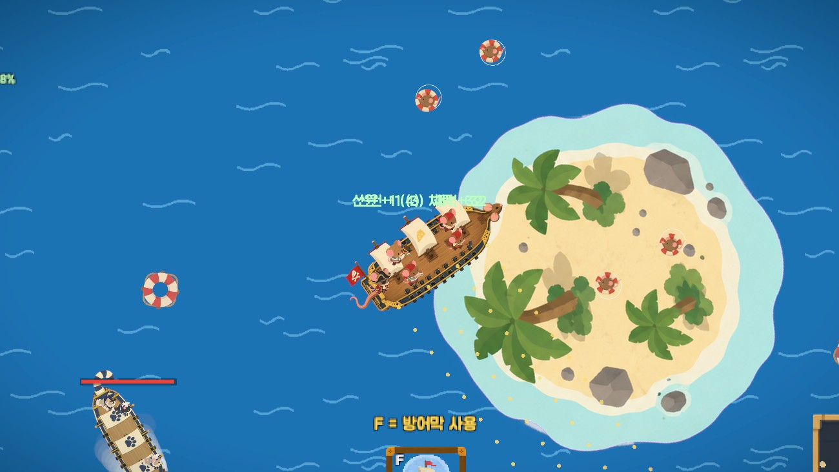
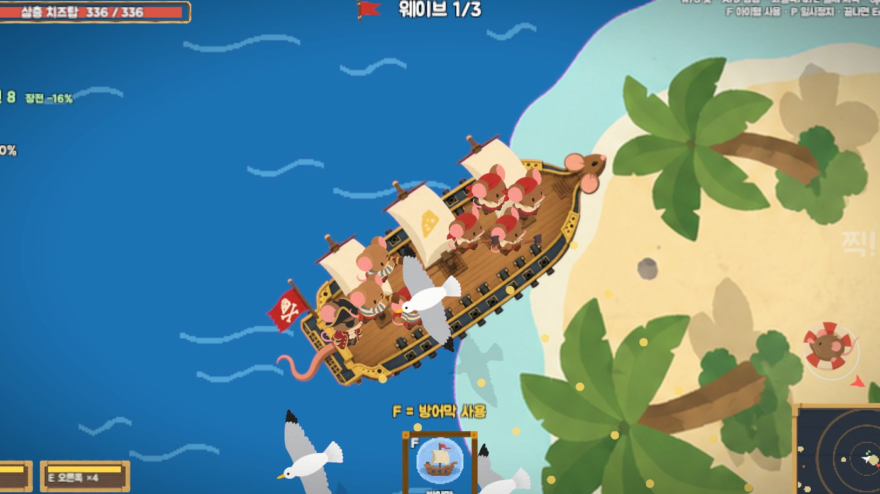
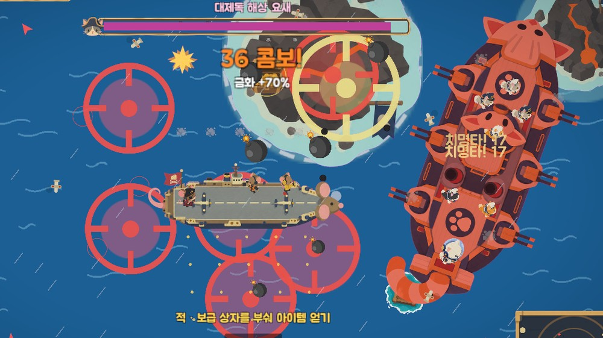
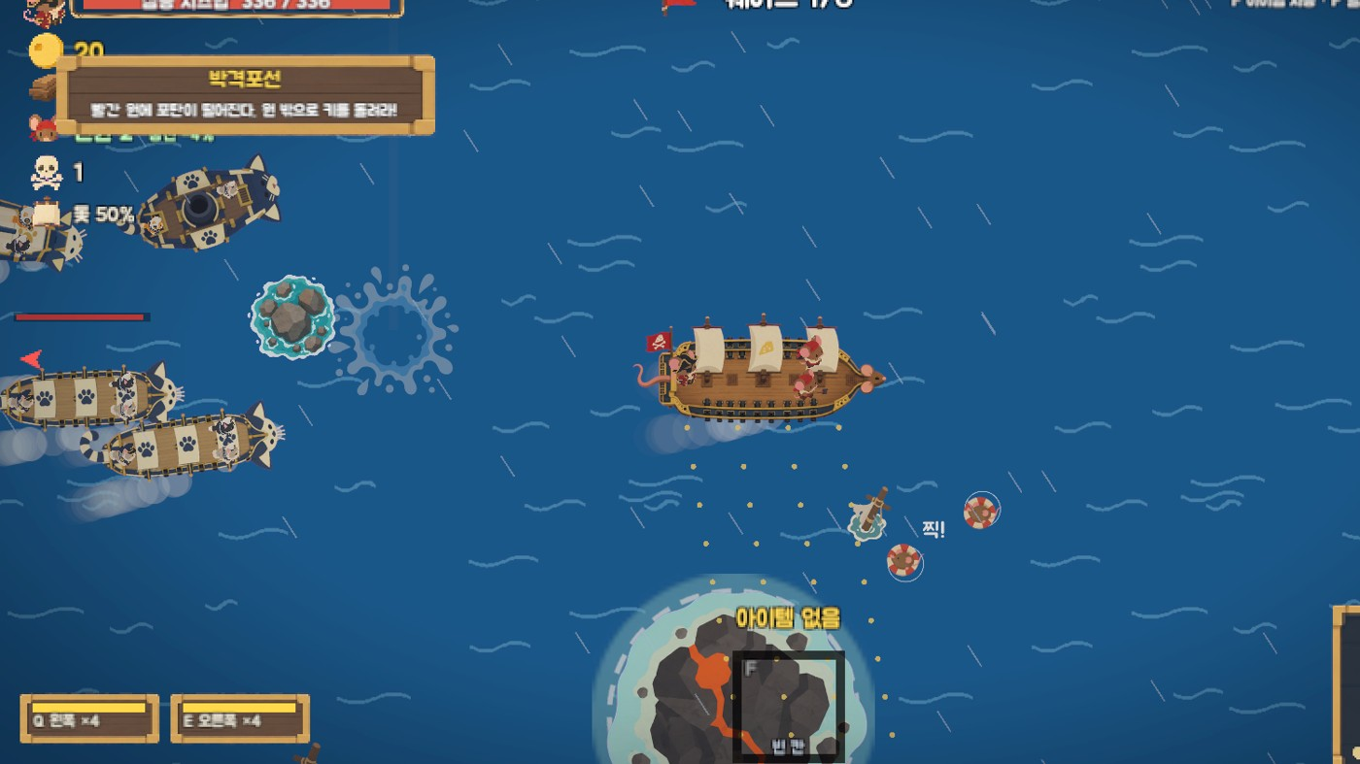
출항 중 얻는 성장과 전투 보상
성장 · 선원 / 콤보
선원과 콤보는 해당 출항에서만 유지, 종료 시 초기화
선원 구조
갑판 변화
위험을 감수하고 구조하면 장전·수리에 도움
구조한 수만큼 갑판에 선원 배치 (최대 7명 표시), 만세·장전 동작
콤보 유지
전투 선택
연속 명중을 유지하는 플레이에 재화 보상
적 사이에 떠 있는 쥐 (25초 뒤 사라짐)를 구하러 갈지 고민
Notes:
기본 문구는 인게임 기획서.md 및 기존 인게임 PPT 참고. 직접 작성 영역은 사용자 구상용. 원본 레이아웃을 직접 재사용: ["out",3]. 참고 파일: C:/Users/user/Downloads/쥐해적_오브젝트아이템기획서 (1).pptx; C:/Users/user/Downloads/쥐해적_아웃게임강화기획서 (1).pptx. 수치 및 구현 미검증.

Slide 10



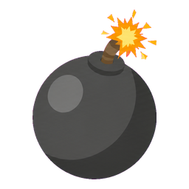
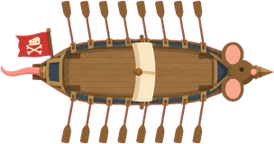
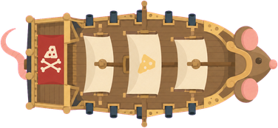
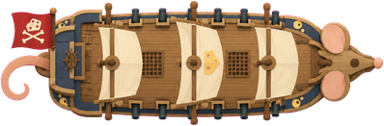
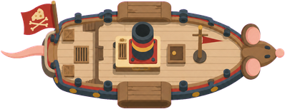
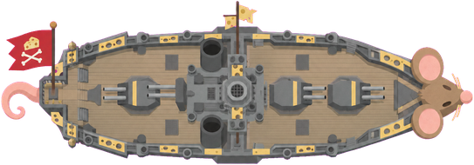
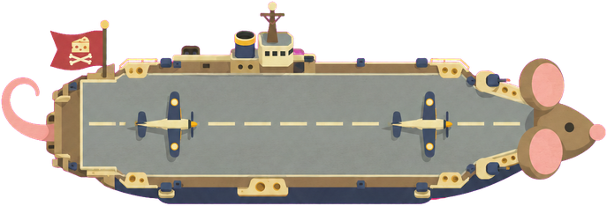
함선 성장이 전투 방식으로 연결
전투 · 자동 무기
함선·장비 선택에 따라 자동 무기를 추가하고, 조작은 그대로 유지
추가되는 전투 기능
작동 규칙
전방 공격
보유 조건
함선·장비에 해당 무기가 있을 때만 작동
선수포: 전방 가까운 적 공격
수중 대응
목표 선택
무기별 탐색 방향과 목표 우선순위 설정
어뢰: 잠수한 적을 공격
추적 공격
재사용
무기별 공격 간격·발사 조건 관리
유도탄·함재기: 가까운 적을 추적
곡사 공격
표시
보유한 자동 무기만 HUD에 표시
자동 폭격: 장비 조건에 따라 작동
기본 수치
선수포 10 · 어뢰 40 · 유도탄 18 · 함재기 6 (함선·장비로 변동)
고대
대항해시대
범선 전성기
증기선 시대
강철 군함
현대
Notes:
기본 문구는 인게임 기획서.md 및 기존 인게임 PPT 참고. 직접 작성 영역은 사용자 구상용. 원본 레이아웃을 직접 재사용: ["out",4]. 참고 파일: C:/Users/user/Downloads/쥐해적_오브젝트아이템기획서 (1).pptx; C:/Users/user/Downloads/쥐해적_아웃게임강화기획서 (1).pptx. 수치 및 구현 미검증.

Slide 11
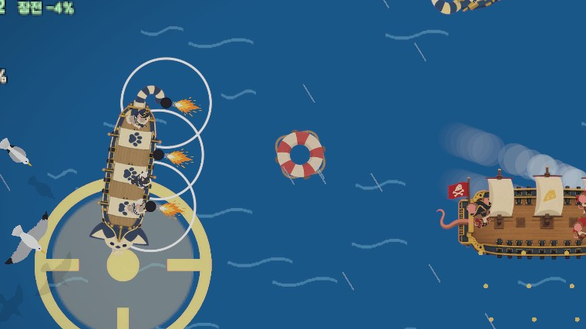
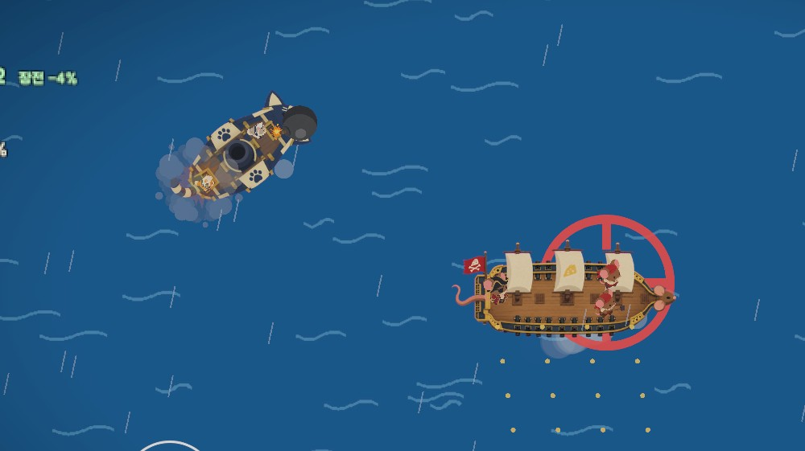
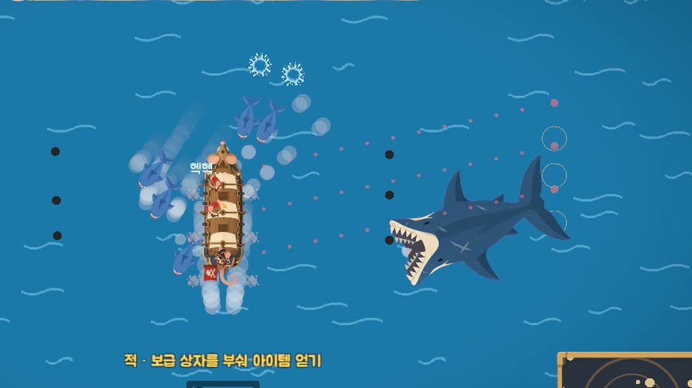
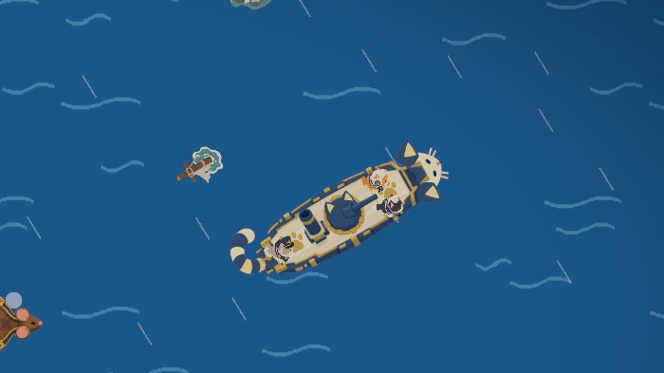
적마다 다른 공격 방식과 대응
적 · 행동 유형
강한 공격은 예고를 보여 회피할 기회를 제공
측면 함선
박격포선
접근 후 뱃전 정렬·사격. 선수·선미 쪽으로 대응
거리 유지·예상 위치 폭격. 예고 범위 밖으로 이동
상어
추가 적
잠수·부상 공격 후 지침. 지친 동안 반격 가능
철갑함: 포탄 피해 30% 감소 · 선수포
대응: 폭격·어뢰·유도탄으로 공략
Notes:
기본 문구는 인게임 기획서.md 및 기존 인게임 PPT 참고. 직접 작성 영역은 사용자 구상용. 원본 레이아웃을 직접 재사용: ["out",3]. 참고 파일: C:/Users/user/Downloads/쥐해적_오브젝트아이템기획서 (1).pptx; C:/Users/user/Downloads/쥐해적_아웃게임강화기획서 (1).pptx. 수치 및 구현 미검증.

Slide 12
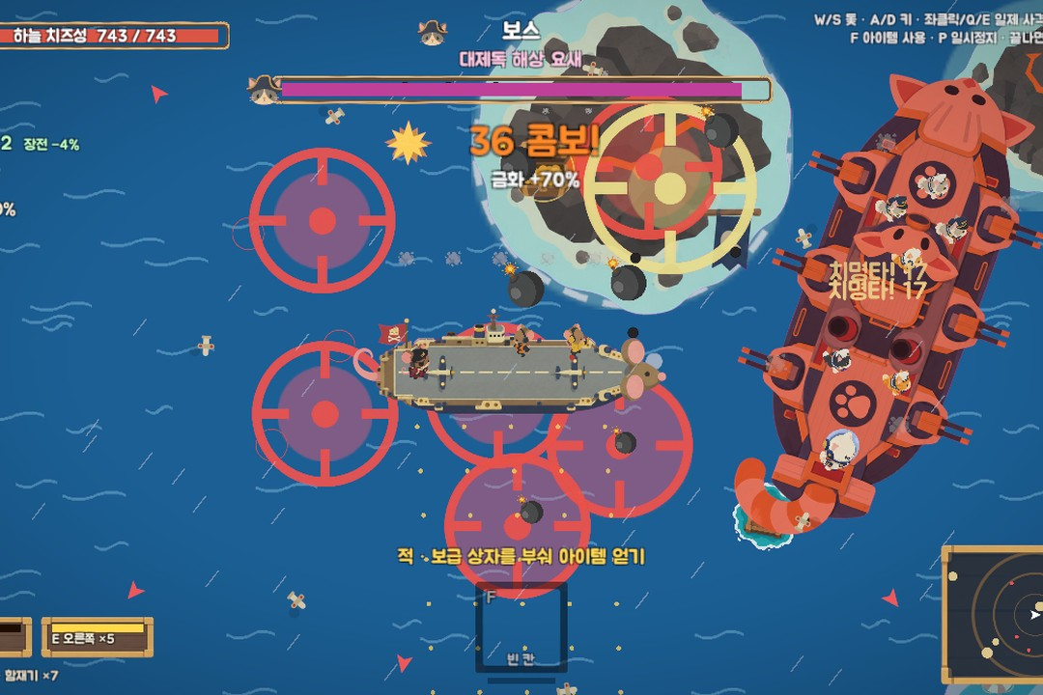
예고와 반격 기회가 있는 보스전
보스 · 패턴 작성
보스마다 이 페이지를 복제해 이름·패턴·단계 변화를 작성
보스
이름 · 등장 해역
대제독 해상 요새 · 8 고양이 해군 본진
예고
시작 조건 · 표시
이름·음악 등장, '폭격 비!' 문구 + 예고 원
공격
범위 · 회피 방법
포탑 4곳 조준 사격, 폭격 비 6발 → 원 밖으로
약점
반격 · 단계 변화
체력 절반부터 빨라지고 회전 나선탄 추가
핵심 조작 탄막 속에서 뱃전을 유지하며 예고 원 피하기
참고 화면: 대제독 해상 요새 보스전 (Unity 플레이 화면)
Notes:
기본 문구는 인게임 기획서.md 및 기존 인게임 PPT 참고. 직접 작성 영역은 사용자 구상용. 원본 레이아웃을 직접 재사용: ["obj",3]. 참고 파일: C:/Users/user/Downloads/쥐해적_오브젝트아이템기획서 (1).pptx; C:/Users/user/Downloads/쥐해적_아웃게임강화기획서 (1).pptx. 수치 및 구현 미검증.

Slide 13
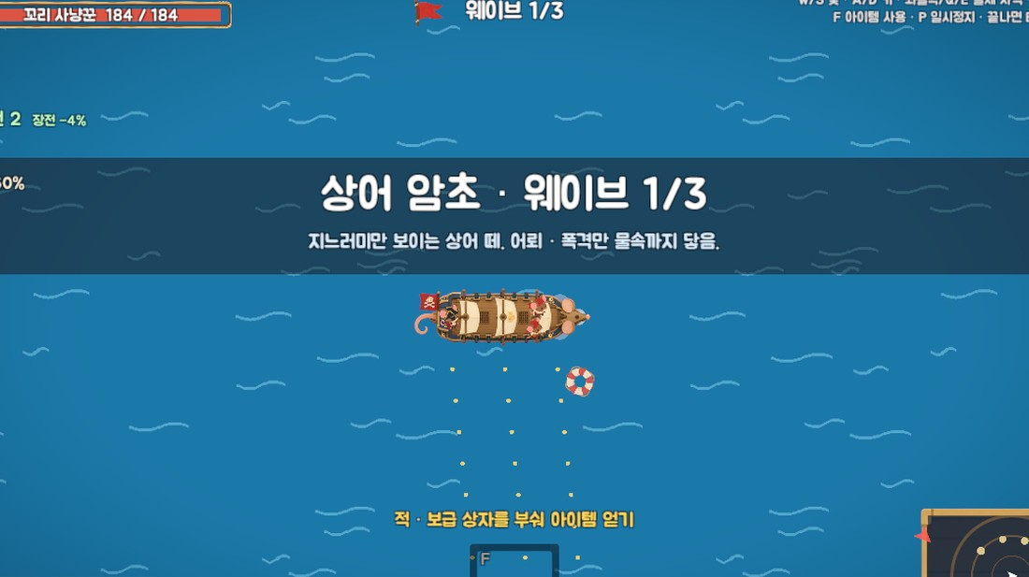
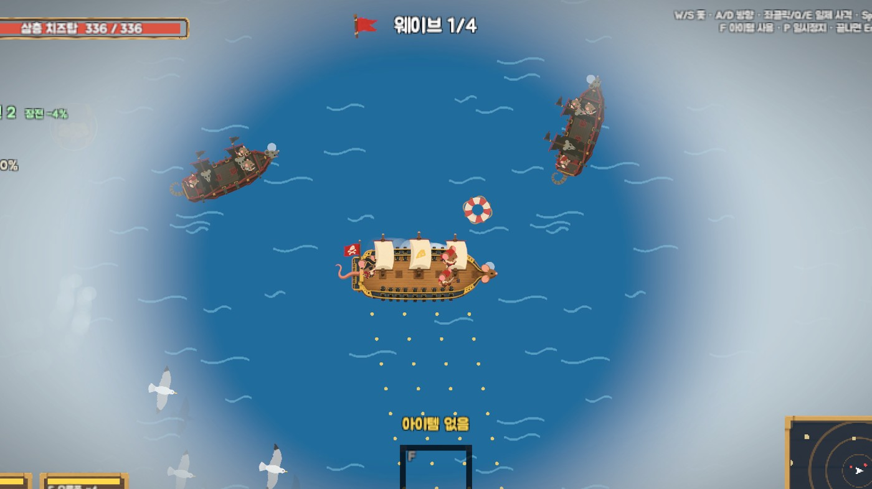
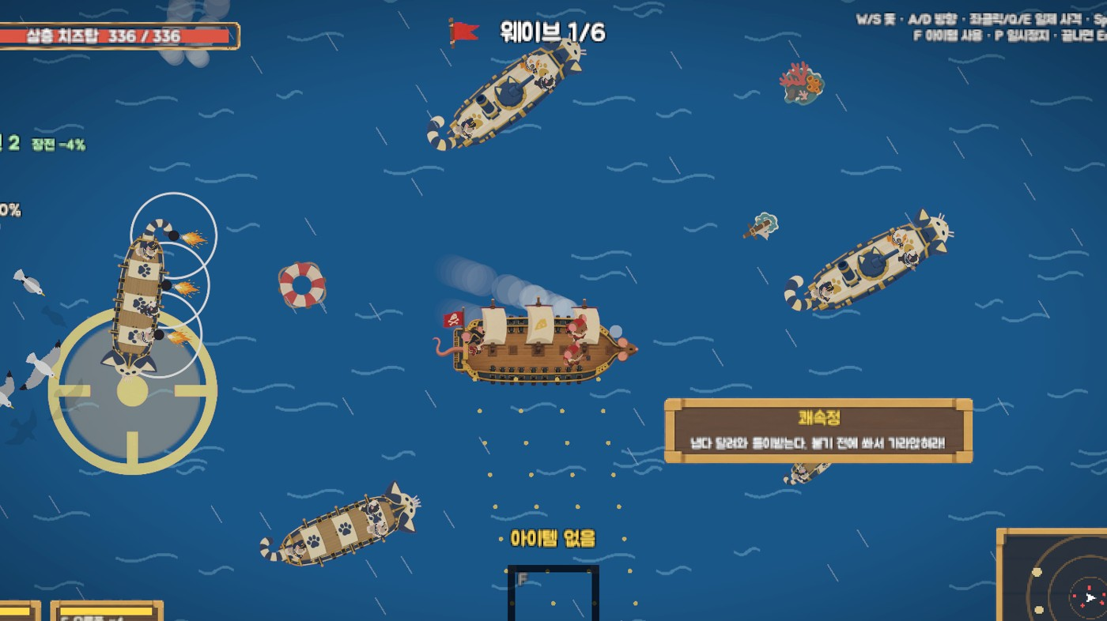
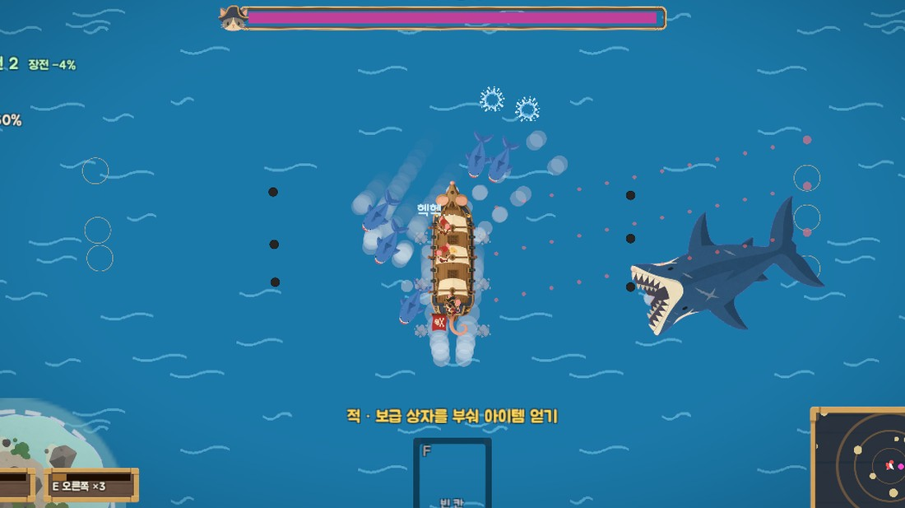
적 조합과 환경으로 전투 흐름 구성
스테이지 · 웨이브
동시 위협 수 · 회피 공간 · 보급 기회로 난이도를 조절
초반
중반
순찰선·폭탄통·상어
기본기와 측면 사격과
회피 익히기
프리깃·라이벌·쾌속정
4번째 바다(안개)부터 맵 특성
후반
보스
철갑함·박격포선 + 폭풍
웨이브 사이 수리·보급 상자
마지막 웨이브 정리 시
등장!!
보스·남은 적 격침 = 승리
Notes:
기본 문구는 인게임 기획서.md 및 기존 인게임 PPT 참고. 직접 작성 영역은 사용자 구상용. 원본 레이아웃을 직접 재사용: ["out",3]. 참고 파일: C:/Users/user/Downloads/쥐해적_오브젝트아이템기획서 (1).pptx; C:/Users/user/Downloads/쥐해적_아웃게임강화기획서 (1).pptx. 수치 및 구현 미검증.

Slide 14







오브젝트와 아이템으로 전투 선택 확장
시스템 연계
개별 효과·드랍 수치는 오브젝트·아이템 기획서를 참조
오브젝트
사용 아이템
상자 · 장애물 · 엄폐물 · 환경 구역
1칸 소지 · F키 사용 · 새로 주우면 교체
위치 선점 · 재화 획득 · 장애물 회피
사용 타이밍으로 위험한 상황 돌파
활용 예시 엄폐: 암초·난파선 뒤에서 장전 후 사격 아이템: 무적 깃발은 보스 광역 패턴까지 아껴 두기
Notes:
기본 문구는 인게임 기획서.md 및 기존 인게임 PPT 참고. 직접 작성 영역은 사용자 구상용. 원본 레이아웃을 직접 재사용: ["obj",2]. 참고 파일: C:/Users/user/Downloads/쥐해적_오브젝트아이템기획서 (1).pptx; C:/Users/user/Downloads/쥐해적_아웃게임강화기획서 (1).pptx. 수치 및 구현 미검증.

Slide 15



획득 재화와 전투 결과를 항구에 반영
보상 · 정산
Unity 구현 기준. 승리 시 전부, 침몰 시 절반, 바다 첫 승리 보너스 추가
항해 결과
전리품 회수 후 정산, 다음 해역 개방
클리어
목재
치즈 금화
획득 전리품 절반 정산
침몰
얻는 곳
얻는 곳
적 격침 · 보물상자 · 난파선 ·장비 해체
적 격침 · 보물상자 · 콤보 ·장비 해체
결과 화면
정산 후
정산 후
승리 후 30초 전리품 줍기 → 결과 표시
Enter = 항구 · R = 같은 바다 재도전
함선 구매 · 조선소 의뢰
함선 구매 · 조선소 의뢰
Notes:
기본 문구는 인게임 기획서.md 및 기존 인게임 PPT 참고. 직접 작성 영역은 사용자 구상용. 원본 레이아웃을 직접 재사용: ["out",10]. 참고 파일: C:/Users/user/Downloads/쥐해적_오브젝트아이템기획서 (1).pptx; C:/Users/user/Downloads/쥐해적_아웃게임강화기획서 (1).pptx. 수치 및 구현 미검증.

Slide 16
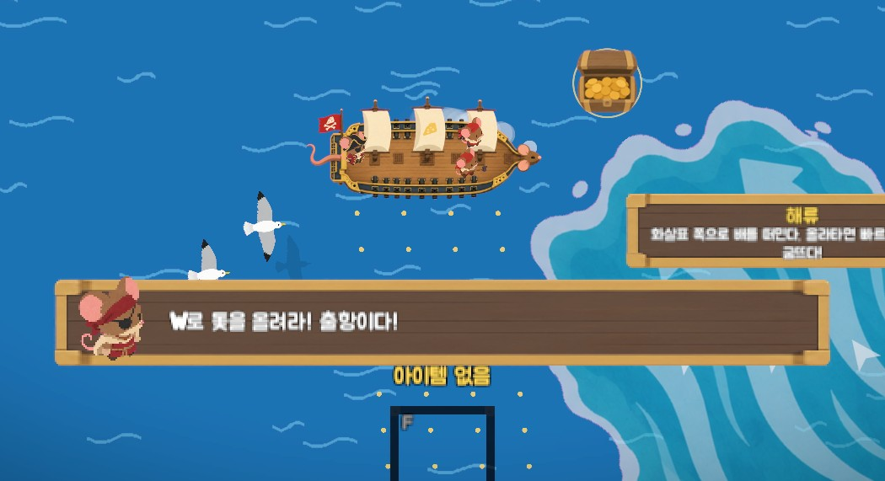
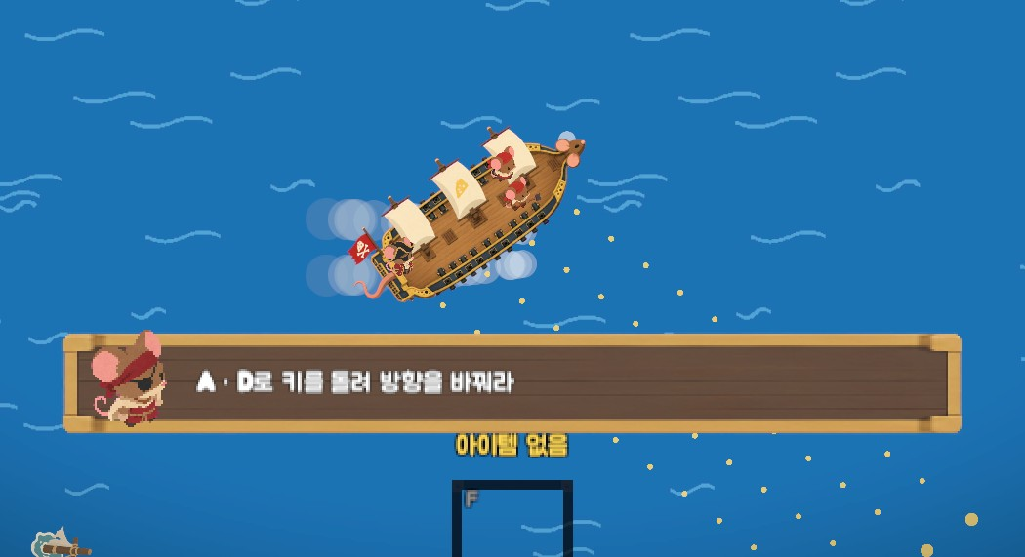
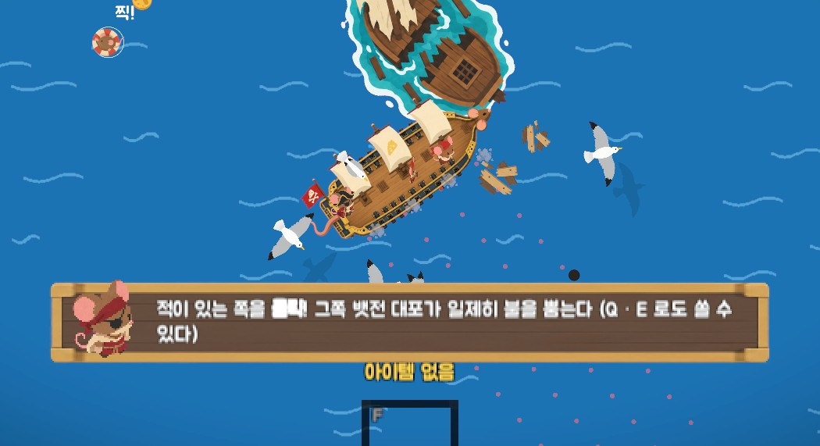
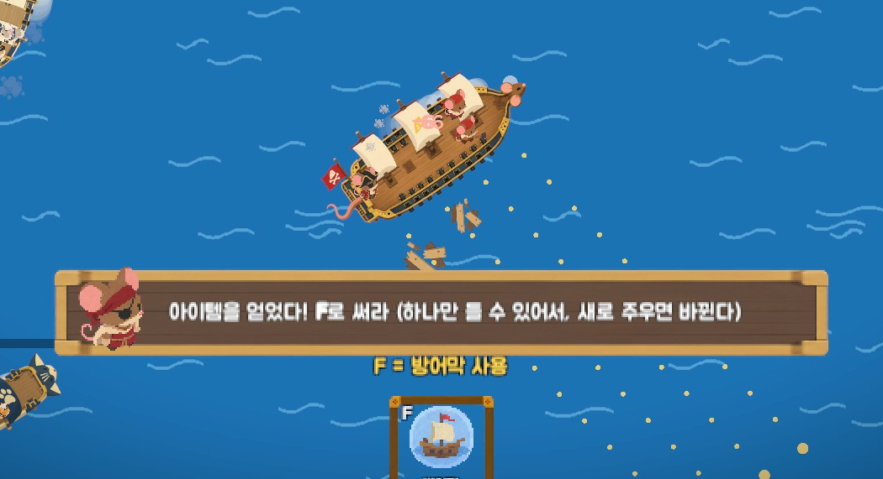
조작을 하나씩 익히는 튜토리얼
안내 · 첫 전투
행동 완료 시 다음 단계 진행, 안내는 해적 선장 말투
1
2
3
4
이동
선회
사격
획득 · 사용
W로 돛 올리기
A / D로 방향 바꾸기
적을 향해 뱃전 사격
상자 파괴·아이템 F키 사용
각 단계의 행동을 수행하면 진행
초반 보호: 처음 3단계 동안 피해 없음
완료
보호
오래 멈췄을 때: 상자 단계는 40초 뒤 넘어감
"W로 돛을 올려라! 출항이다!"
재안내
대사
Notes:
기본 문구는 인게임 기획서.md 및 기존 인게임 PPT 참고. 직접 작성 영역은 사용자 구상용. 원본 레이아웃을 직접 재사용: ["obj",6]. 참고 파일: C:/Users/user/Downloads/쥐해적_오브젝트아이템기획서 (1).pptx; C:/Users/user/Downloads/쥐해적_아웃게임강화기획서 (1).pptx. 수치 및 구현 미검증.

Slide 17
조건이 겹칠 때의 처리 정책
규칙 · 예외 처리
현재 Unity 구현 기준의 처리 방식
전투 중 예외
진행 · 종료 예외
동시 침몰
같은 프레임이면 패배 우선, 승리 후엔 피해 없음
일시정지
게임 시간 전체 정지 (Esc 창 포함)
양현 사격
장전된 쪽만 발사
적 끼임
3초 끼이면 빈 바다로 이동 (보스 제외)
지속 피해
화상·소용돌이는 무적만 막음
결과 중복
한 번의 결과에 재화는 한 번만 지급
아이템 교체
사용 중 효과는 유지, 칸만 새 아이템으로 교체
재도전
선원·아이템·콤보 초기화, 정산 재화·해금 유지
저장
정산 즉시 저장, 승리 시 다음 바다 개방
정리 기준 Unity 코드 동작 확인 결과. 바꿀 때는 기획서·코드를 함께 수정
Notes:
기본 문구는 인게임 기획서.md 및 기존 인게임 PPT 참고. 직접 작성 영역은 사용자 구상용. 원본 레이아웃을 직접 재사용: ["out",11]. 참고 파일: C:/Users/user/Downloads/쥐해적_오브젝트아이템기획서 (1).pptx; C:/Users/user/Downloads/쥐해적_아웃게임강화기획서 (1).pptx. 수치 및 구현 미검증.

Slide 18
인게임 데이터 관리 항목
데이터 테이블
구체적인 수치는 기준 파일과 갱신일을 정한 뒤 연결
전투 · 스테이지
연계 · 표시
함선
체력 · 이동 · 선회 · 장전 · 자동 무기
장비
전투 수치 · 고유 효과 · 발동 조건
적 · 보스
행동 · 공격 · 체력 · 보상
오브젝트
체력 · 충돌 · 환경 · 드랍
해역
웨이브 · 적 구성 · 환경 · 보스
아이템
소지 · 효과 · 지속 · 드랍 확률
난이도
해역별 보정 · 동시 적 수 · 등장 간격
보상
전리품 · 승패 정산 · 첫 승리
문구
튜토리얼 · 경고 · 결과 안내
기준 파일 Pirat_Table/*.xlsx · Unity ShipyardDB · Battle 씬 GameManager 갱신일: 2026.11.11
Notes:
기본 문구는 인게임 기획서.md 및 기존 인게임 PPT 참고. 직접 작성 영역은 사용자 구상용. 원본 레이아웃을 직접 재사용: ["out",11]. 참고 파일: C:/Users/user/Downloads/쥐해적_오브젝트아이템기획서 (1).pptx; C:/Users/user/Downloads/쥐해적_아웃게임강화기획서 (1).pptx. 수치 및 구현 미검증.

Slide 19
자료 사이에서 먼저 맞출 규칙
확인 사항
기존 자료 사이의 차이를 Unity 본작 기준으로 정리
조작 · 진행
효과 · 수치
아이템 슬롯
1칸, 새로 주우면 교체 (Unity 확정)
일반 적 드랍
15% (Battle 씬 값, 테이블 6%와 다름)
사용 키
F 키 (Unity 확정)
보급 상자 드랍
100% (Unity 확정)
승리 직후
30초 전리품 회수 (Unity 확정)
사격 강화
6초간 장전 0.25초 (Unity 확정)
이 초안
1칸·F키·회수 단계 기준으로 작성
수치 기준
Unity 프리팹 기준, 엑셀 동기화 필요
확정 담당
기획에서 확정 후 엑셀·Unity 함께 갱신
확정 후 정리 기준을 결정하면 본문·UI·데이터를 함께 갱신
Notes:
기본 문구는 인게임 기획서.md 및 기존 인게임 PPT 참고. 직접 작성 영역은 사용자 구상용. 원본 레이아웃을 직접 재사용: ["out",11]. 참고 파일: C:/Users/user/Downloads/쥐해적_오브젝트아이템기획서 (1).pptx; C:/Users/user/Downloads/쥐해적_아웃게임강화기획서 (1).pptx. 수치 및 구현 미검증.

